Slide 1
Dynamika
Síla, Newtonovy pohybové zákony, reálné a setrvačné síly, hybnost, impuls síly, nárazové síly

Slide 2
Dynamika
Zabývá se příčinami změn pohybového stavu tělesa (popřípadě jeho deformací)
Vzájemné působení těles nebo těles a polí popisujeme pomocí veličiny síla
Částí dynamiky je také statika zabývající se podmínkami rovnováhy.

Slide 3
Stěžejní pojmy
Síla [F]- charakterizuje vzájemné působení těles
  vektorová veličina
  jednotka N (newton)
  účinky – pohybové/deformační
          Závisí na velikosti,
          směru,
          Působišti
Výslednice sil
  má na těleso stejný účinek jako všechny působící síly dohromady – je rovna jejich vektorovému součtu
  Podle toho, kde síla vzniká a působí, rozlišujeme v biomechanice síly vnitřní a vnější….

Slide 4
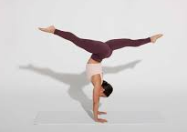
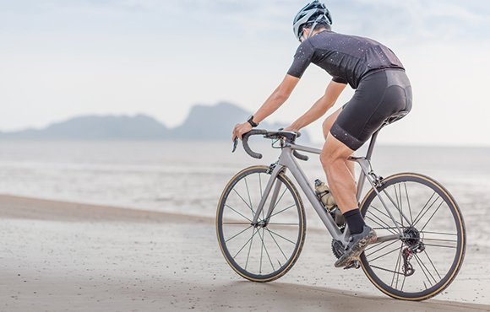
Newtonovy pohybové zákony
První pohybový zákon – zákon setrvačnosti
Těleso setrvává v klidu nebo rovnoměrném přímočarém pohybu, není-li nuceno vnějšími silami tento stav změnit.
- tedy pokud je výslednice sil na něj působících nulová

Slide 5
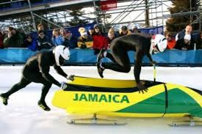
Druhý pohybový zákon – zákon síly
Působí-li na těleso síly, jejichž výslednice se nerovná nule, pohybový stav tělesa se mění, to znamená, že se mění vektor rychlosti, těleso se pohybuje se zrychlením.
Velikost zrychlení a tělesa je přímo úměrná velikosti výslednice sil F působících na těleso a nepřímo úměrná hmotnosti m tělesa.
Druhý pohybový zákon matematicky zapisujeme ve tvaru

Slide 6
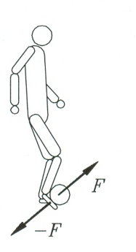
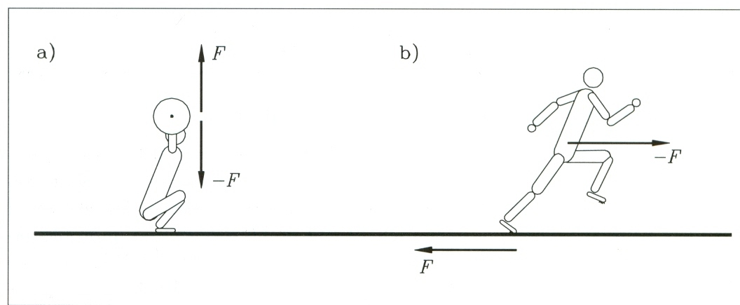
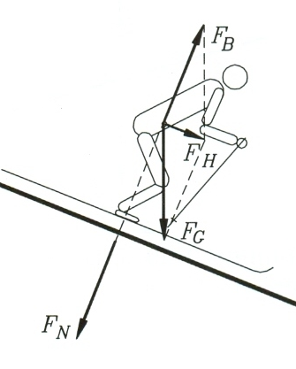
Třetí pohybový zákon – zákon o vzájemném působení těles neboli zákon akce a reakce
Síly, kterými na sebe vzájemně působí dvě tělesa, jsou stejně velké, navzájem opačného směru a současně vznikají a zanikají.
Účinek síly závisí na hmotnosti tělesa!

Slide 7
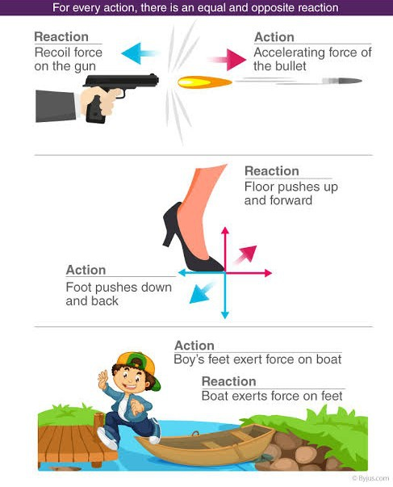

Slide 8
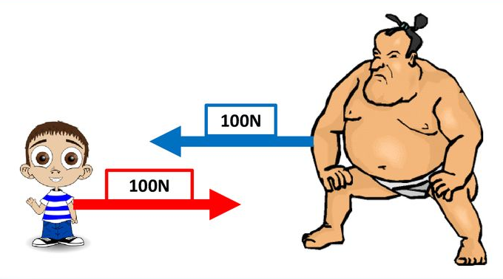
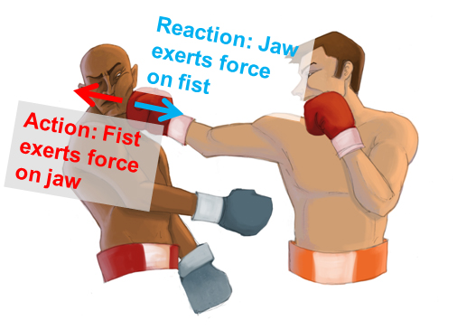

Slide 9
Vnější síly
Jsou vyvolány působením okolních těles
(x vnitřní síly – síly svalové – nemohou samy o sobě uvést tělo do pohybu)
  Gravitační síla x tíhová síla x tíha
  Třecí síla
  Dostředivá, odstředivá
  Setrvačná

Slide 10
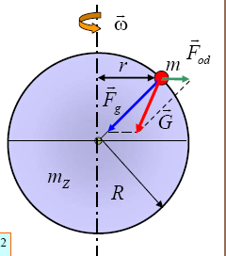
Tíhová síla (x gravitační síla)
  působí Země na člověka
  působiště v těžišti
Tíha
  působí člověk na podložku nebo
  závěs
  působiště v místě kontaktu

Slide 11
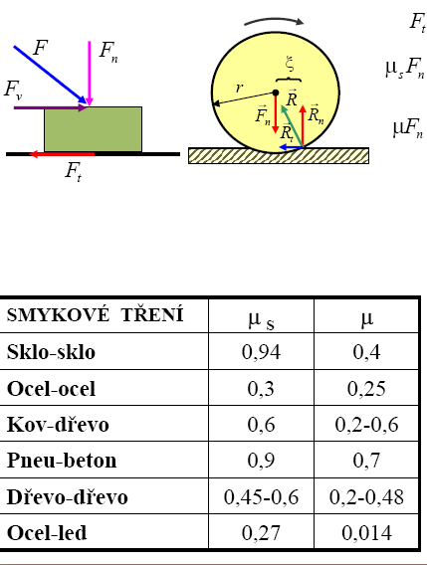
Třecí síla

Slide 12
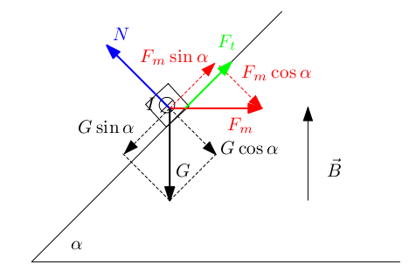
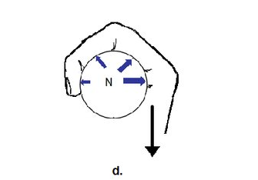
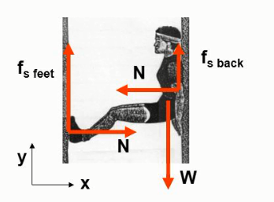
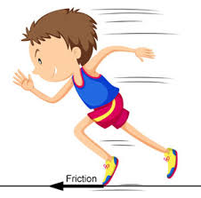

Slide 13
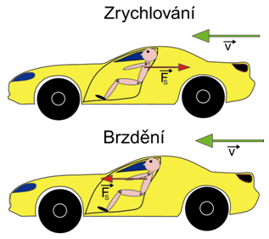
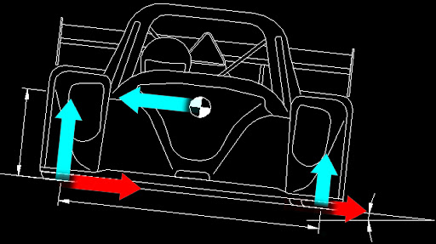
Setrvačné síly
Zdánlivé - nemají původ ve vzájemném působení těles nebo polí
Souvislost se setrvačnou tendencí hmoty
Mají směr proti zrychlení, které je vyvolalo
Fs= -ma

Slide 14
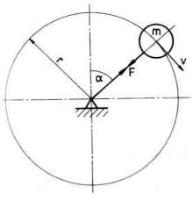
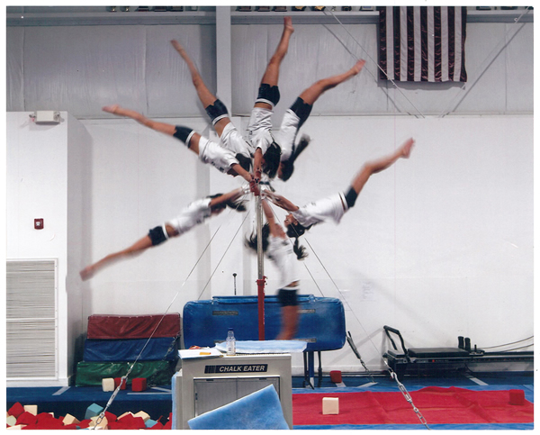
Dostředivá a odstředivá síla
Mají vzájemně opačný směr a stejnou hodnotu
Odstředivá síla je silou setrvačnou
Dostředivá
    Síla závěsu rotujícího tělesa
    Třecí síla v zatáčce

Slide 15
Hybnost
Vektorová veličina – určuje pohybový stav tělesa
Značí se p, jednotkou je kg.m.s⁻¹
Směr rychlosti
Hodnotu p=m.v
Vydělením t dostáváme

Slide 16
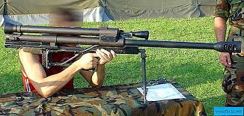
Zákon zachování hybnosti
Celková hybnost se vzájemným působením těles nemění
m₁v₁+m₂v₂ = konst.
Při nulové počáteční hybnosti

Slide 17
Impuls síly + 1. impulsová věta
Jednotkou je N. s
Vyjadřuje časový účinek síly – čím déle a čím větší síla na těleso působí, tím dostane větší impuls, tím větší změnu hybnosti síla způsobí
F.Δt = mΔv

Slide 18
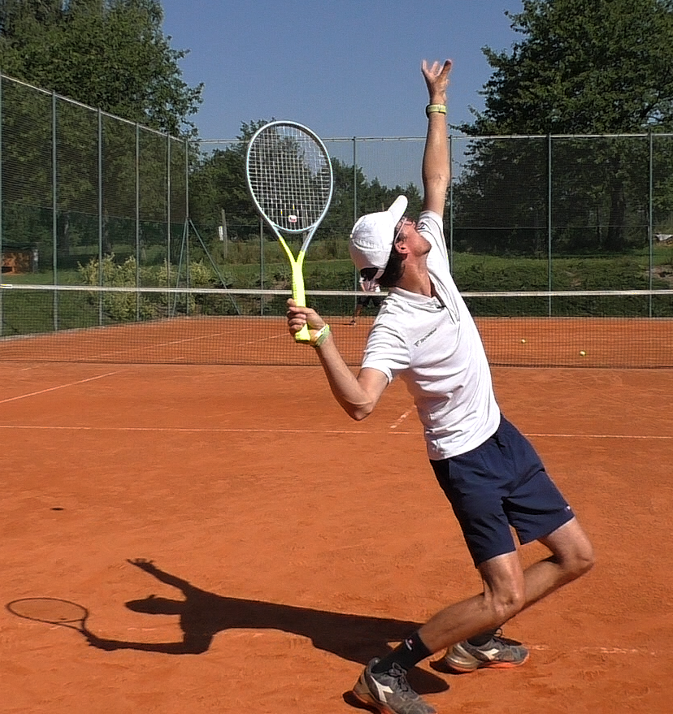
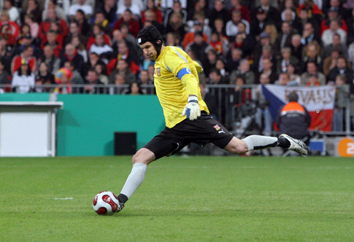
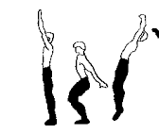

Slide 19
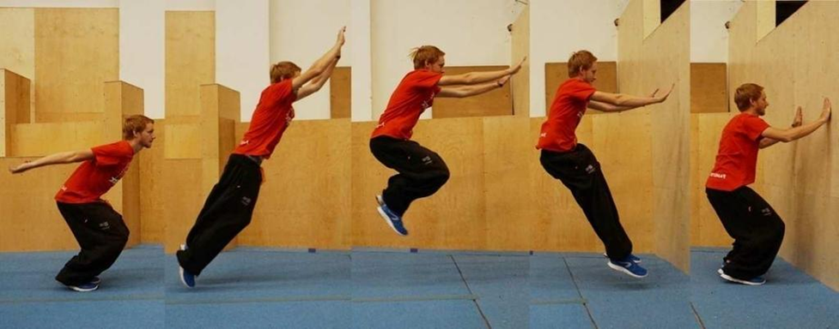
Nárazové síly
Nárazová síla je tím větší, čím je větší hmotnost tělesa, čím je větší změna jeho rychlosti a čím je kratší čas, během kterého k této změně došlo.
Čím bude kop proveden v kratším čase, tím větší silou protivníka zasáhneme.
Naopak: prodloužení doby protivníkova úderu snižuje nárazovou sílu a tím i její deformační účinky
Využití také při pádových technikách

Slide 20
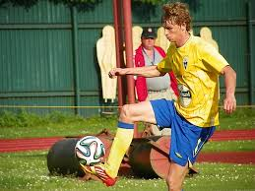
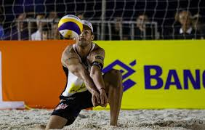
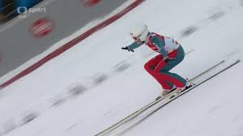
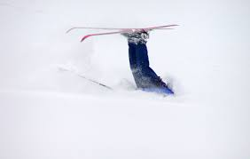

Slide 21
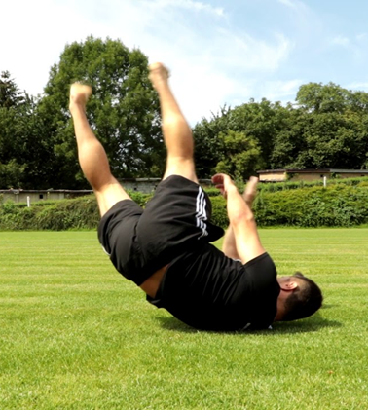
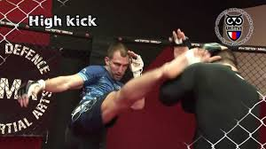
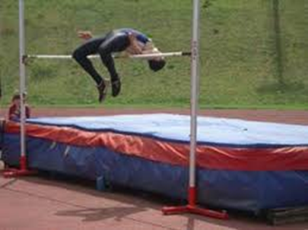
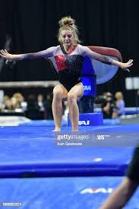
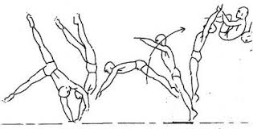

Slide 22
koncentrace síly - tlak
p = F/S
[p] = N/m² = Pa
Uplatněním kontaktní síly na malou cílovou plochu, můžeme vyvinout ostřejší, koncentrovanější náraz – čím má úder menší plochu, tím síla vyvolá větší tlak.
Čím je větší tlak, tím síla způsobí větší deformaci.
Rozložení síly na větší plochu – snížení deformačních účinků (pravděpodobnosti úrazu)
    Pádové techniky

Slide 23
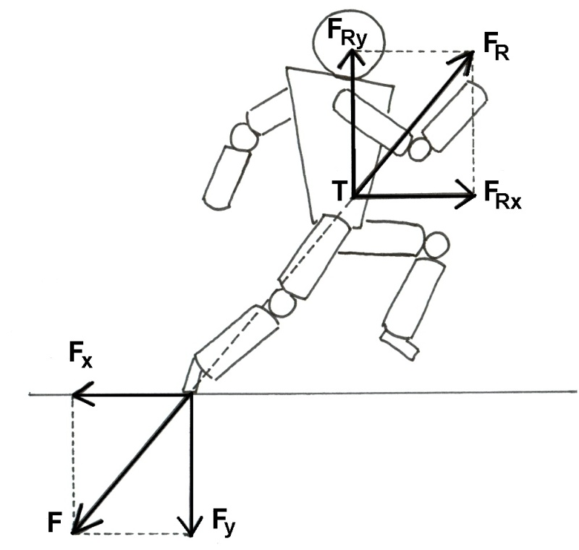
Zakreslení sil

Slide 24
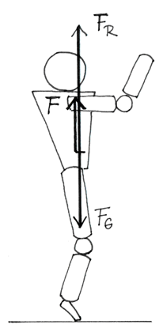
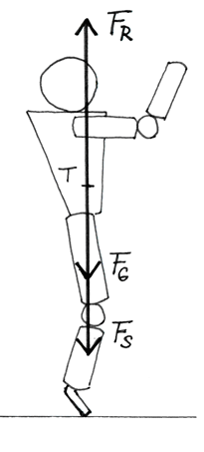



Slide 25
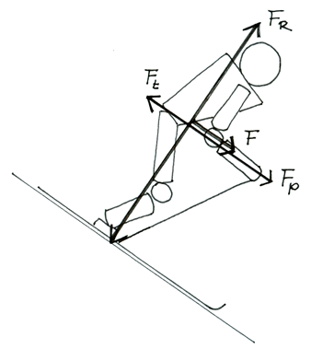
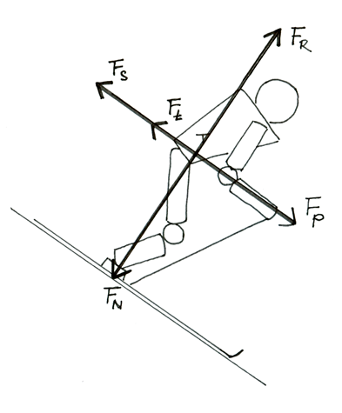

Slide 26
